Slide 1
05 面向对象

Slide 2
本章目标
理解构造函数的定义
封装思想定义一个标准的类
能够理解对象和类的关系
理解内存地址的生成
理解对象的比较
理解static的使用

Slide 3
5.3 封装

Slide 4
（1）封装的概念
面向对象编程语言是对客观世界的模拟，客观世界中成员变量都是隐藏在对象内部，外界无法直接操作和修改。
封装可以被认为是一个屏障，防止该类的代码和数据被其他类随意访问
要访问该类的数据，必须通过指定的方式
适当的封装可以是代码更容易理解与维护，也加强了代码的安全
原则
将属性隐藏以来，提供公共方法对其访问

Slide 5
（1）封装的步骤
使用private关键字来修饰成员变量
对需要访问的成员变量，提供对应的一个set和get方法
private关键字的含义：
private是一个权限修饰词，代表最小权限
可以修饰成员变量和方法
被private修饰后的成员变量和方法，只能在本类中才能访问
private 的使用格式
private 数据类型 变量名

Slide 6
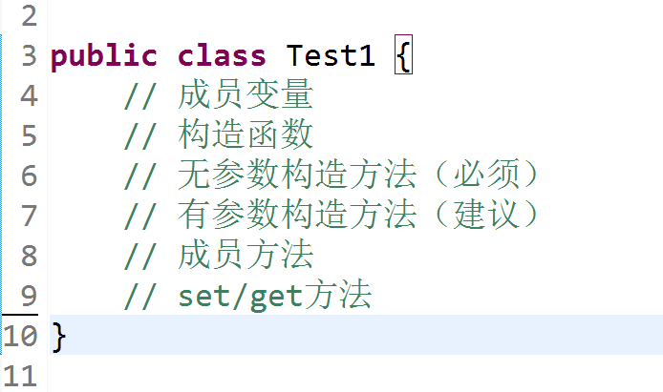
（2）标准的javabean
JavaBean是java语言编写类的一种标准规范
符合JavaBean的类，要求类必须是具体的和公共的，并且具有无参数的构造函数，提供用于操作成员变量的set和get方法

Slide 7
5.4 对象的操作

Slide 8
（1）toString()
创建对象后获得唯一的内存地址
打印内存地址实际调用toString方法

Slide 9
（2）hashCode()
创建对象后获得唯一的内存地址
打印内存地址实际调用toString方法
toString默认调用hashCode方法
hashCode方法可以获得十六进制的地址

Slide 10
（3）equals()
用于比较两个对象的内存地址
如果想比较属性，需要在equal方法中比较属性

Slide 11
5.5 static

Slide 12
（1）概述
关于static关键字的使用，它可以用于装饰的成员变量和成员属性，被修饰的成员是属于类的，而不是单单属于某个对象的。
使用static修饰既属于类，也属性对象
可以不用创建对象来调用

Slide 13
（2）类变量
当static修饰成员变量是，该变量成为类变量
该类的每个对象都共享同一个类变量的值。
任何对象都可以更改该变量的值
可以在不创建该类的对象的情况下对类变量进行操作
定义格式：
static 数据类型 变量名

Slide 14
（3）静态方法
当static修饰成员方法时，该方法被称为类方法。
静态方法在声明中有static，建议使用类名来调用，而不是使用创建类的对象。
类方法：
使用static修饰的反复为静态方法
定义格式：
修饰词 static 返回值的类型 方法名(参数列表){
执行语句//
}

Slide 15
（3）静态方法
注意事项：
静态方法可以直接方法类变量和静态方法
静态方法不能直接访问普通成员变量或成员方法，
成员方法可以直接方法类变量或静态方法
静态方法中不能使用this关键字

Slide 16
（4）调用格式
被static修饰的成员可以并且建议通过类名直接访问，虽然也可以通过对象名访问静态成员，原因即多个对象均属于一个类，共享使用同一个静态成员，但是不建议，会出现警告。

Slide 17
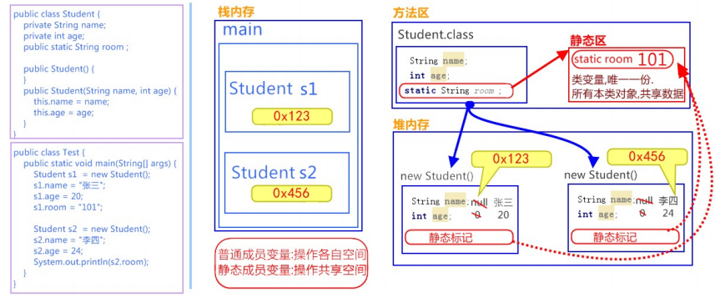
（5）静态原理图
static修饰的内容
随着类的加载而加载的，且只加载一次
存储于一块固定的内存区域（静态区），所以可以直接被类名调用
它优于对象，所以被所有对象共享

Slide 18
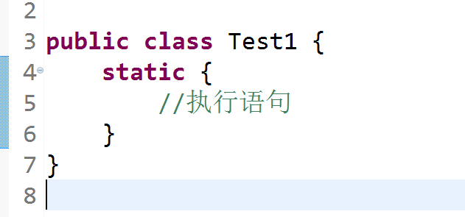
（6）静态代码块
静态代码块：定义在成员位置，使用static修饰的代码块{ }。
位置：类中方法外。
执行：随着类的加载而执行且执行一次，优先于main方法和构造方法的执行。
格式：

